Slide 1
第二单元《音乐与自然》
第二节《四季更替》
设计制作：杨琼

Slide 2
春天万物熙熙，夏天百草葱郁，秋天霜白叶落，冬天寒风瑟瑟。大自然的四季各具特色，音乐的世界又是如何对四季更迭进行表现的呢？就让我们通过本节的曲目一起来欣赏和感受吧。

Slide 3
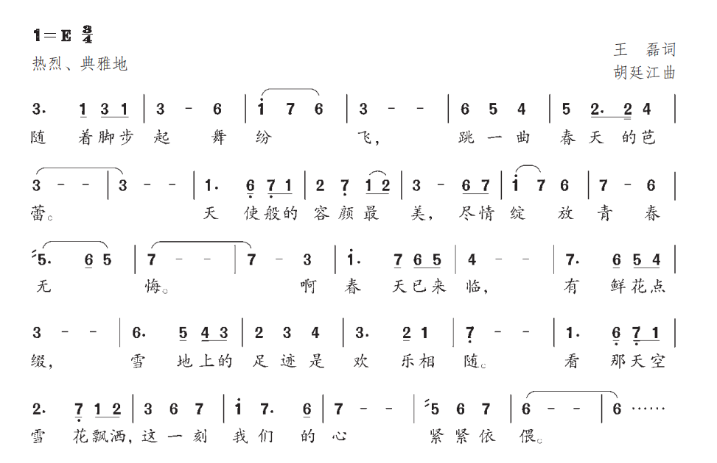
《春天的芭蕾》
聆听与感悟
说一说歌曲中的哪个片段能让你感受到春天的轻盈、雀跃和无限生机。

Slide 4
唱奏表演
随歌曲舞动，注意舞出三拍子的节奏感和律动感。
根据教室空间，设计律动路线。

Slide 5
分析欣赏
《春天的芭蕾》是一首节奏欢快、旋律优美、充满时代气息的歌曲，散发着春天的活力，唱出了当代人的幸福生活与欢乐心情。第一乐段表达的是人们对春天的期盼。第二乐段进入伴唱与主旋律，音区一高一低，仿佛草木在竞相发芽，你追我赶。第三乐段运用了花腔技巧，春天即将到来，花儿就要绽放，音符仿佛也跳起了芭蕾。第四乐段为尾声，大家在春天的舞台上翩翩起舞，舞姿轻盈，声音愉悦又有穿透力。

Slide 6
知识卡片
女高音
戏剧女高音：声音浑厚，壮实有力，适宜表现富于戏剧性的激情和温柔而深沉的感情。
抒情女高音：音色柔美、清丽，适宜表现富于歌唱性的、流畅的抒情曲调。
花腔女高音：声音轻巧而富有弹性，音色明亮、清脆而华丽，适宜表现轻快、活泼的感情和难度较高的花腔技巧。

Slide 7
文化理解
《春天的芭蕾》词曲作者将春天的气息融入歌曲的创作，其圆舞曲的曲风和高难度的花腔唱法，都是对春天无限生机的表达与演绎，表现出一年之计在于春的雀跃和期待。
请思考，还有哪些音乐要素的变化能够较好地表现春天的气息。

Slide 8
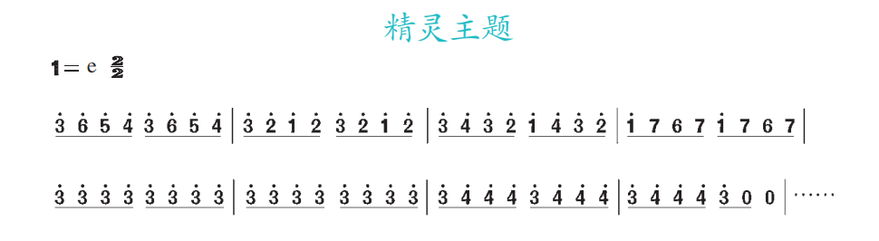
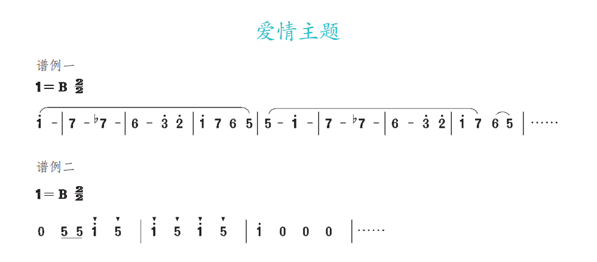
《仲夏夜之梦》序曲
聆听与感悟
请聆听作品片段，说一说音乐描绘了怎样的场景，有什么样的音乐形象，自己听后有何感受。
这些音乐形象主要是由哪些音乐要素塑造的？

Slide 9
唱奏表演
选择作品中精灵主题、爱情主题的旋律进行哼唱，思考它们表达了相应主题的哪些特点。
不同主题的色彩是用什么乐器和方式表达的？

Slide 10
精灵主题：由小提琴主奏，采用断奏和拨弦的演奏技法。

Slide 11
爱情主题：由小提琴主奏，木管、铜管穿插其中。

Slide 12
分析欣赏
《仲夏夜之梦》序曲是门德尔松为莎士比亚的喜剧《仲夏夜之梦》创作的配乐，以优美的旋律和巧妙的配器手法而著称。
该乐曲为奏鸣曲式结构，由呈示部、展开部、再现部组成。

Slide 13
呈示部包含引子、主部主题、连接部、副部主题、结束部五个部分。
引子由木管乐器组合奏的四个平静的和声进行开始，而后完成了同主音大小调的转换，结束在 e小调主和弦上。
主部主题也被称为“精灵主题”，由小提琴主奏，采用断奏和拨弦的演奏技法，仿佛有精灵在周围飞舞嬉戏。
连接部力度加大，与主题形成鲜明对比，后由单簧管和小提琴的演奏进入副部主题。
副部主题为主人公的爱情主题，由小提琴主奏，木管、铜管穿插其中。
结束部回归到主部主题。

Slide 14
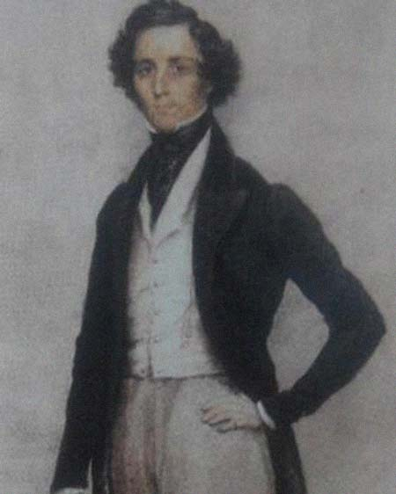
门德尔松（1809-1847），德国作曲家、指挥家。其作品风格温柔 浪漫，富于诗意幻想。代表作有《e小调小提琴协奏曲》《意大利交响曲》《平静的海和幸福的航行》等。

Slide 15
文化理解
标题音乐 创作时按照标题进行构思，并要求听众依据标题的提示去听赏的器乐作品。
序曲 在歌剧或大型器乐作品等开始前演奏的乐曲。19 世纪出现了专门为音乐会演奏而创作的管弦乐作品，被称为“音乐会序曲”，由门德尔松首创，其标题与音乐思想内容联系紧密，多为奏鸣曲式结构。《仲夏夜之梦》序曲是标题音乐与序曲的结合。

Slide 16
《仲夏夜之梦》序曲通过不同音乐主题塑造了不同性格的戏剧角色，体现了浪漫主义时期标题音乐的文学性。
浪漫主义时期一般指 19世纪初至中叶欧洲的一种新的音乐潮流和创作风格，同文学艺术领域的浪漫主义思潮有着密切联系。这一时期的作曲家往往强调个人主观情感的表现，在作品中常把自己的主观心绪同客观的大自然融为一体，并追求民族民间的内容，从而使他们的音乐具有某种清新、质朴的气质和格调。

Slide 17
聆听与感悟
《平湖秋月》
聆听乐曲《平湖秋月》，它展现了怎样的画面，又给你带来了怎样的情感体验。
你能想到哪些跟这个意境相符的诗词？

Slide 18
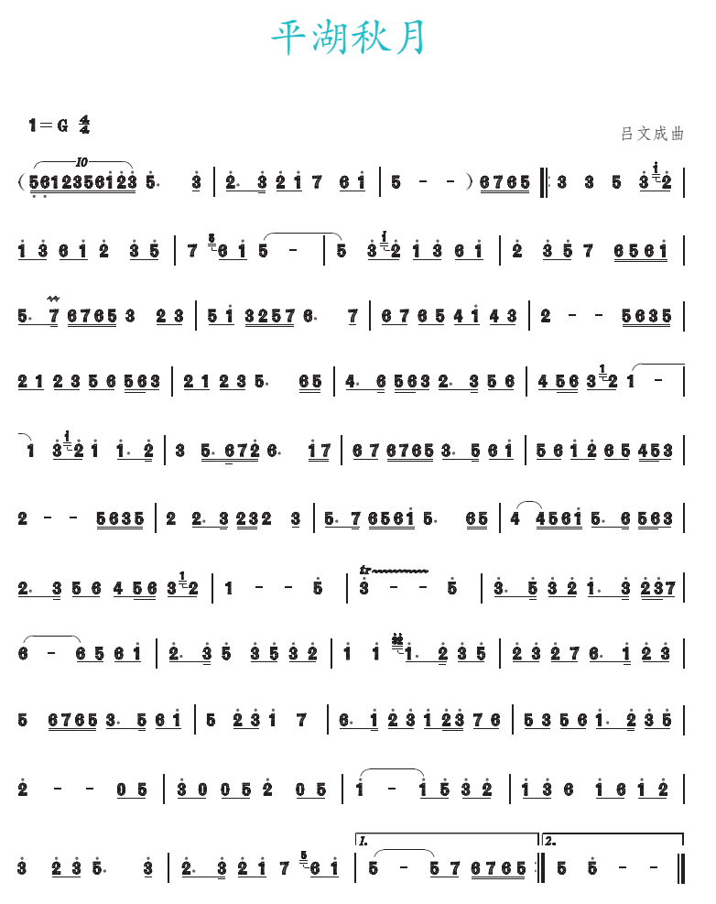
唱奏表演
请配合音乐，有感情的朗诵出你选择的诗词。

Slide 19
为作品的意境配图，可以自己绘制美术作品，也可以是自己拍摄的照片，亦或是网络上看到的合适的图片。
请给大家讲讲你选择这幅图片的原因是什么。

Slide 20
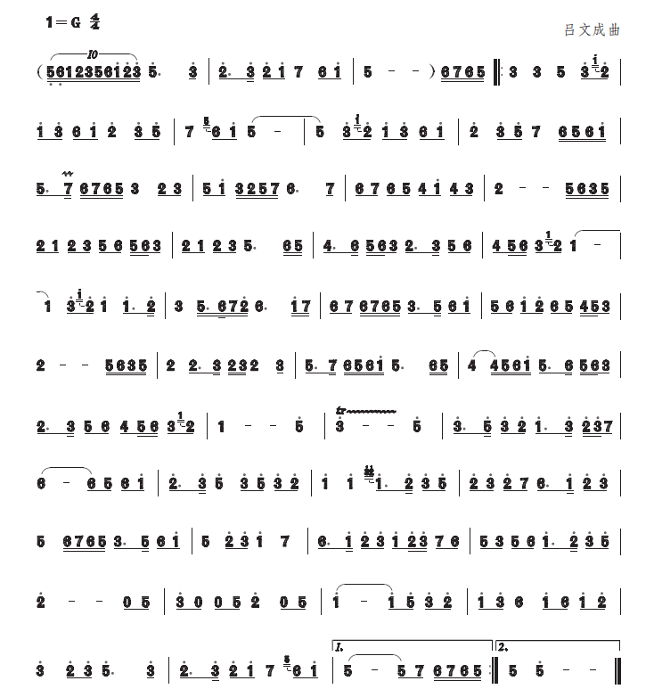
分析欣赏
聆听2—9小节，全曲便是由这8小节旋律变化而成，篇幅不长，旋律自由舒展，音调婉转悠扬。
感受母体和变体。

Slide 21
主奏乐器：高胡，音色明朗清澈。
除此以外，你还听到了什么乐器的声音？

Slide 22
文化理解
音乐是音乐家通过音符抒发情感的一种表达方式。《平湖秋月》是“月光”音乐中极具代表性的作品，描绘了清秋时节，“一色湖光万顷秋”，月光与湖水交相辉映的动人画面。乐曲中的月色，静、虚、淡、远，充分体现了“淡泊明志、宁静致远”的文人情怀以及中华民族追求高洁、润美、细腻、和谐的传统美学原则。
请感兴趣的同学寻找更多广东音乐欣赏，看看哪些是赞颂四季的。

Slide 23
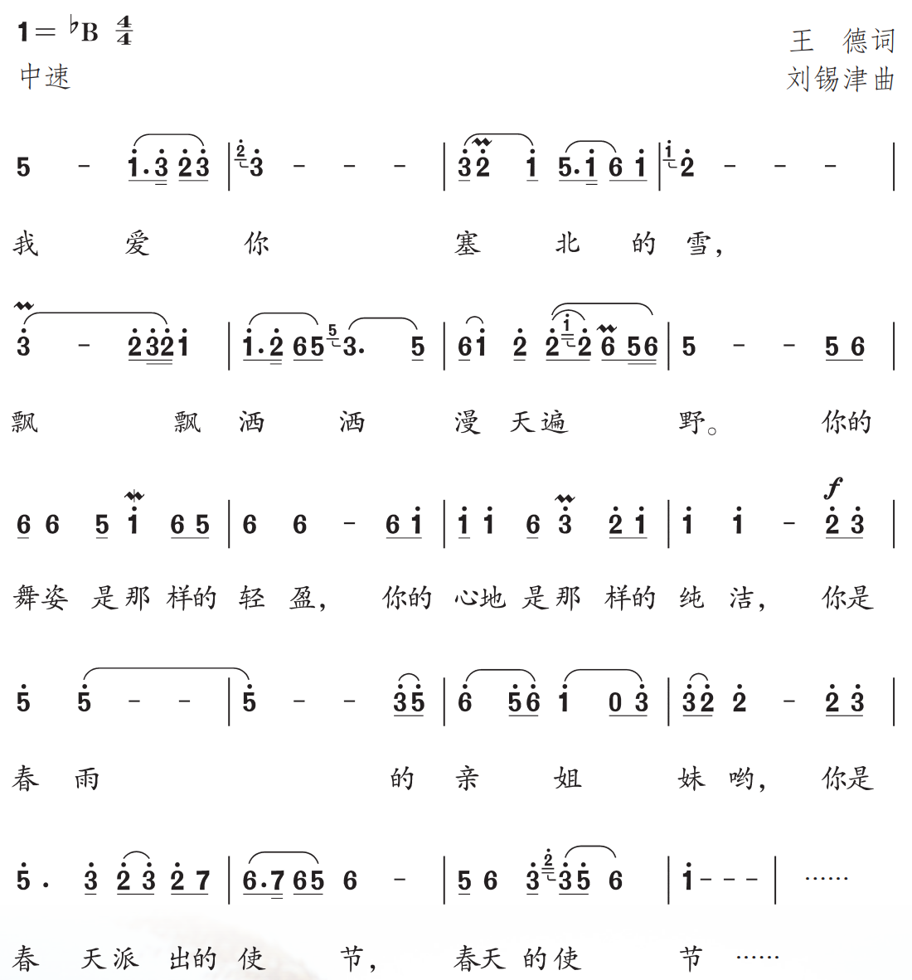
《我爱你，塞北的雪》
聆听与感悟
聆听乐曲《我爱你，塞北的雪》，想象塞北飘雪的美景，感受创作者及演唱者对这一美景的热爱之情。

Slide 24
唱奏表演
开口哼唱主旋律。
注意换气，调整归韵。
清唱或跟随音乐伴奏演唱歌曲。

Slide 25
分析欣赏
《我爱你，塞北的雪》创作于1980年，节奏徐缓舒展，悠长深邃，借景传情，是一首感人至深的赞歌。
练习切分音、长音、附点的歌唱，表达出静中有动的飘雪情境。
朗诵歌词，感受北方语言音调，体会质朴流畅的特点。
从歌曲中找出你认为最能表达对雪赞美之情的乐句，与同学交流。

Slide 26
文化理解
作品通过赞美雪花的纯洁和献身精神，讴歌生命的意义。雪在中国传统文化中有着独特的内涵，常常被各种艺术形式所描绘、所吟咏，或以雪比拟人高洁的品格，或抒发离人的思乡情怀等。
欣赏其他以雪为主题的乐曲，如《沁园春·雪》《踏雪寻梅》等，思考它们都运用了哪些艺术手法，表达了怎样的冬日情怀。

Slide 27
总 结
本节课我们在不同的音乐作品中感受了大自然四季的美妙和生机勃勃。
希望同学们在今后的音乐学习中，多聆听、多感悟、多欣赏、多理解，提高音乐素养。
课后作业
尝试着从音乐形象塑造和情感表达的角度，寻找以四季为主题的音乐作品进行聆听、赏析。

Slide 28
谢谢观看！

